Slide 1
Médias de Pesquisa Operacional I
Prof. José Francisco Ferreira Ribeiro
29/06/2017
Prova Substitutiva e Revisão de Provas
04 e 05 de julho de 2017

Slide 2
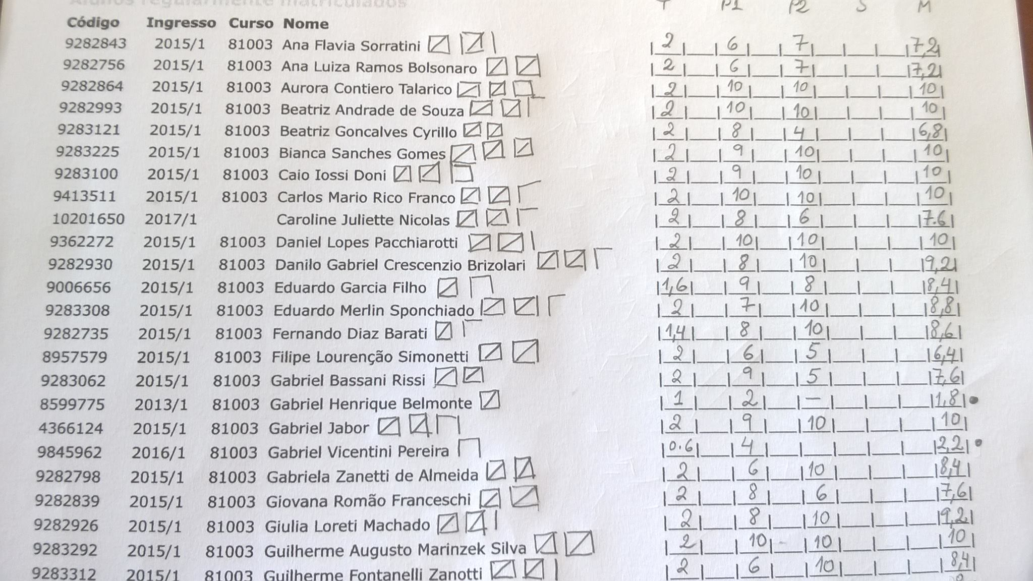
Administração Manhã

Slide 3
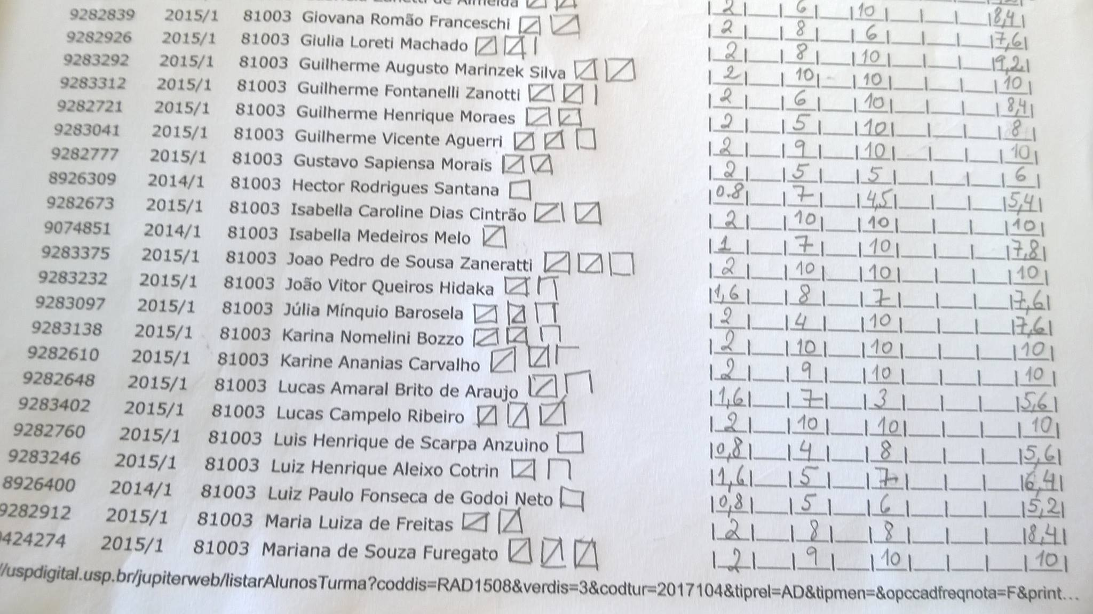
Administração Manhã

Slide 4
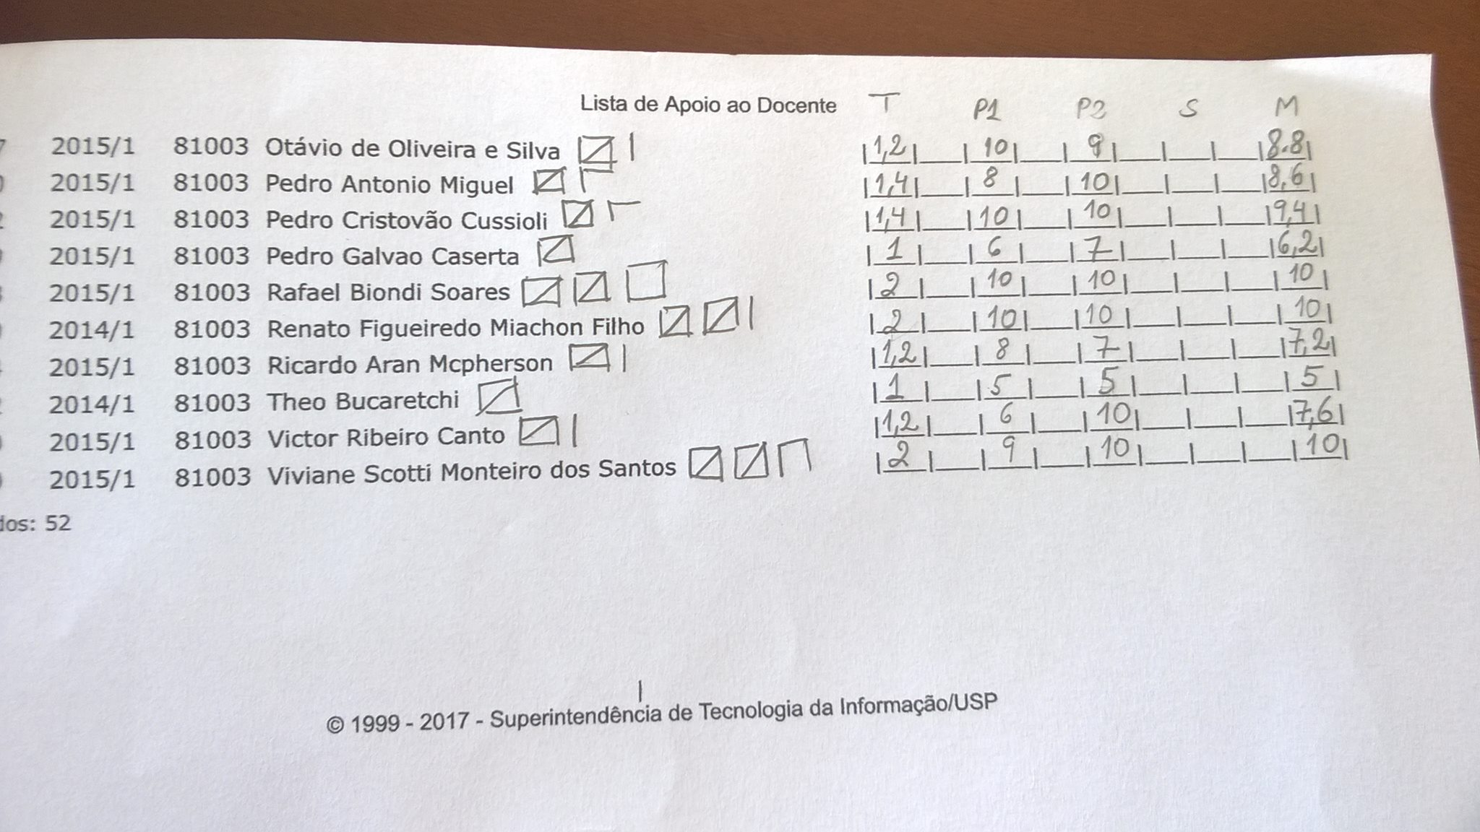
Administração Manhã

Slide 5
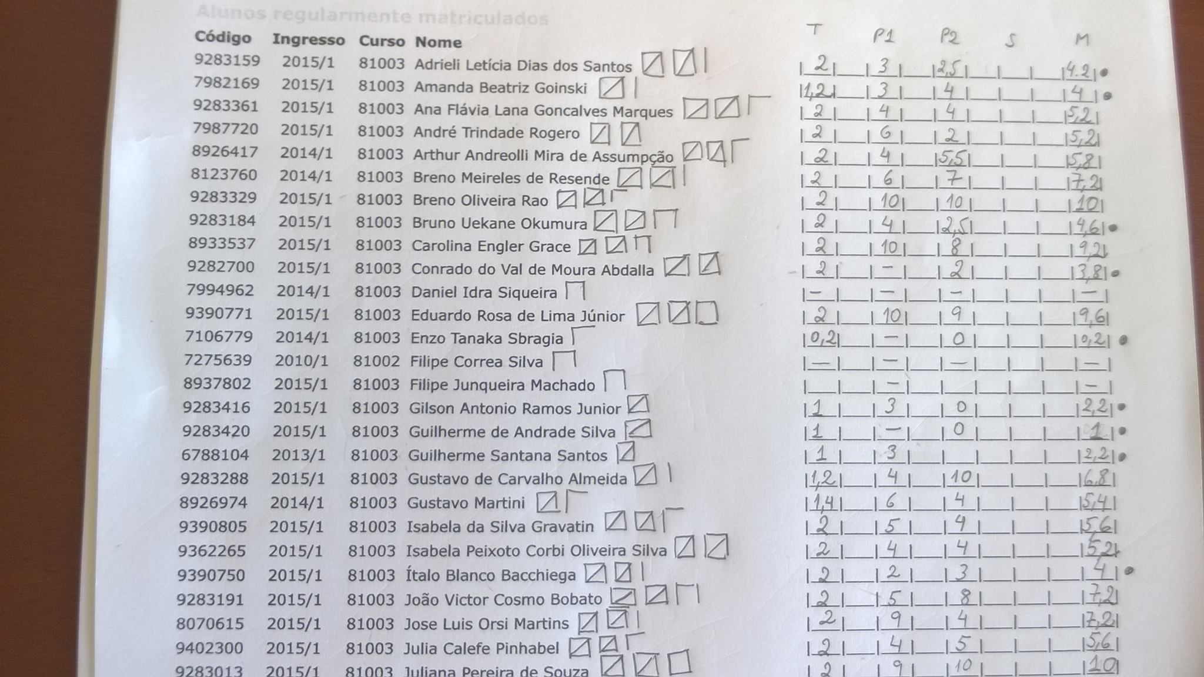
Administração Noite

Slide 6
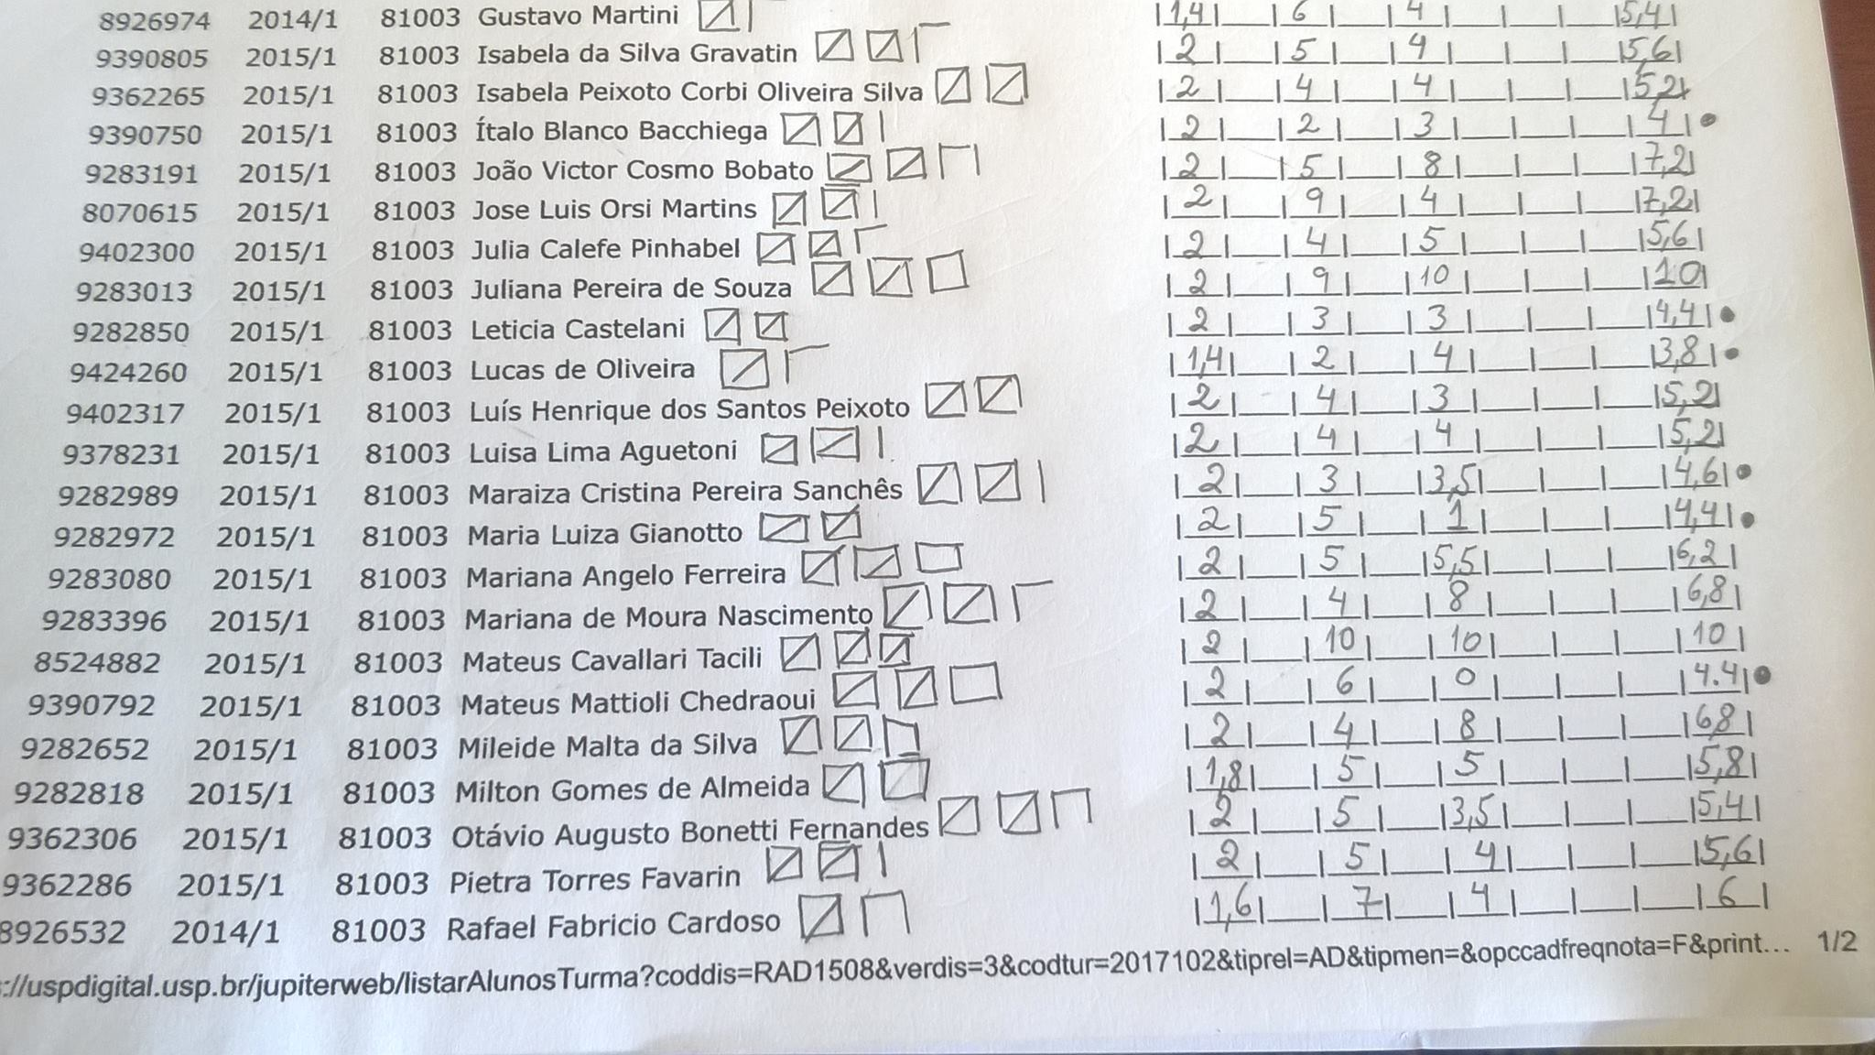
Administração Noite

Slide 7
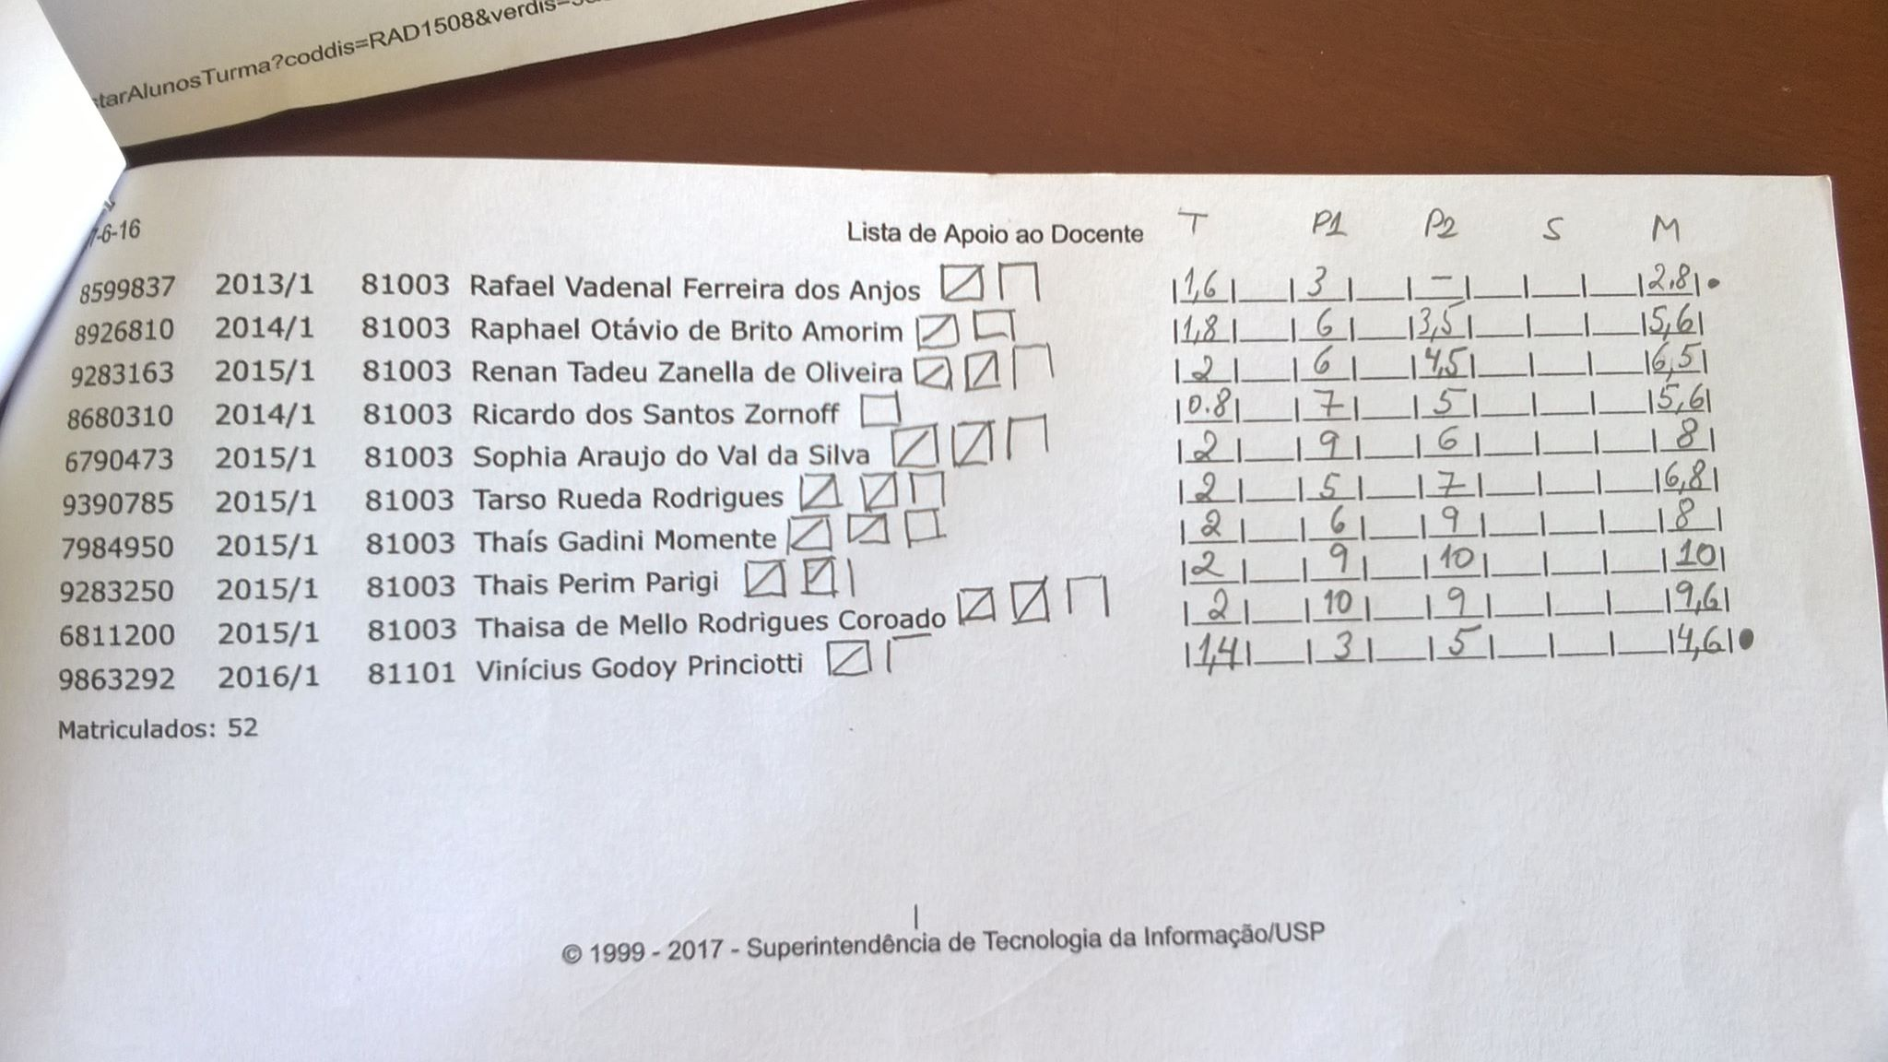
Administração Noite

Slide 8
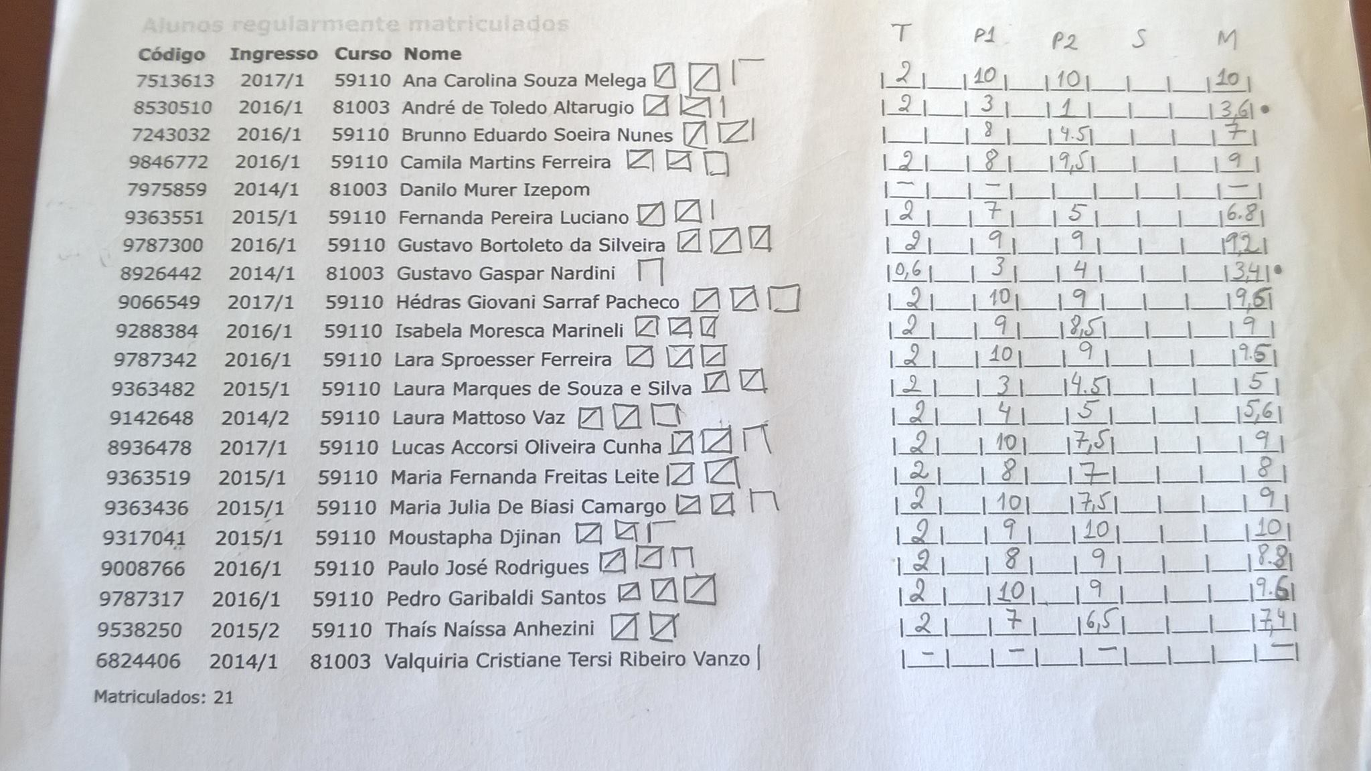
MAN

